Slide 1
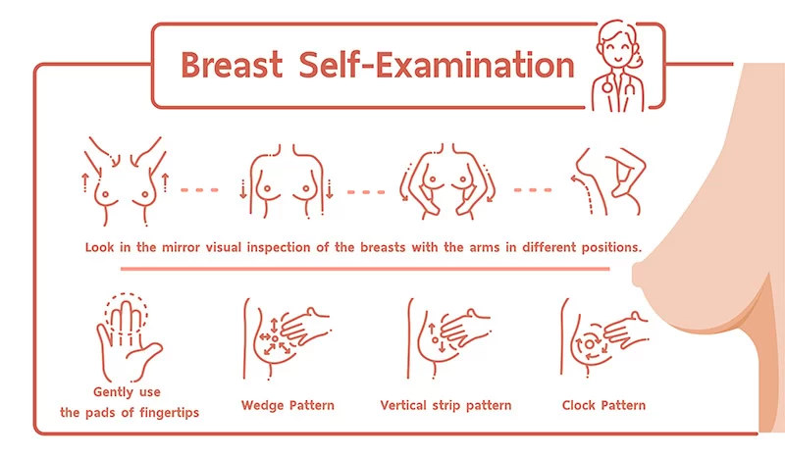
ХӨХИЙГ ШАЛГАХ ЗААВАР

